Slide 1
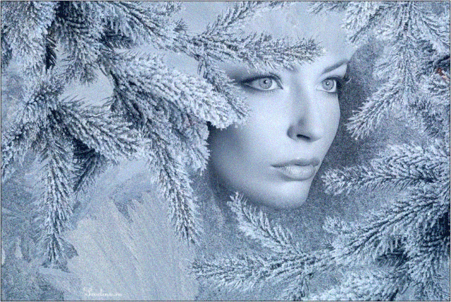
ЗИМА - БІЛОСНІЖКА

Slide 2
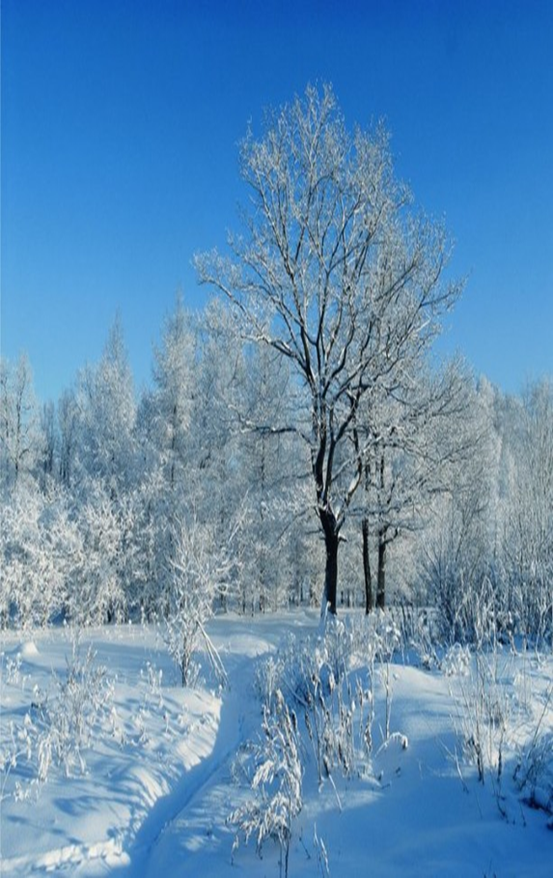
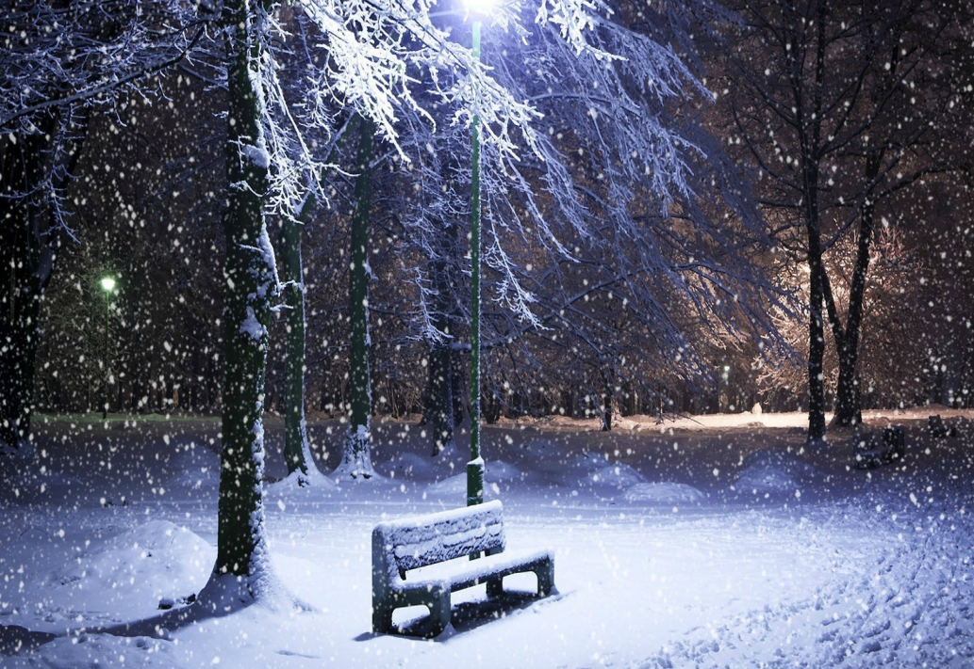
Скоромовка
Їхав грудень возом,
Віз мішок морозу,
До морозу криги,
А до криги — снігу.

Slide 3
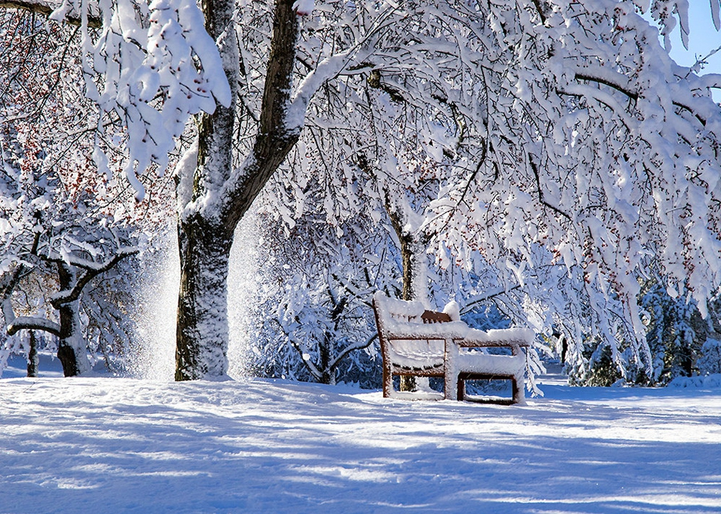
сніг

Slide 4
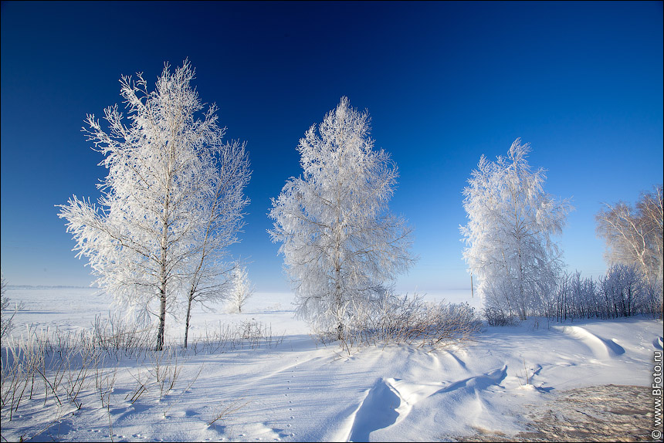
мороз

Slide 5
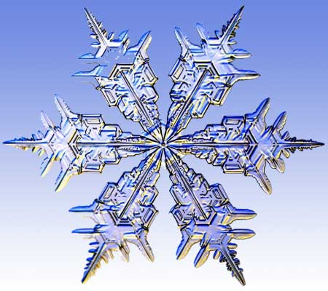
сніжинка

Slide 6
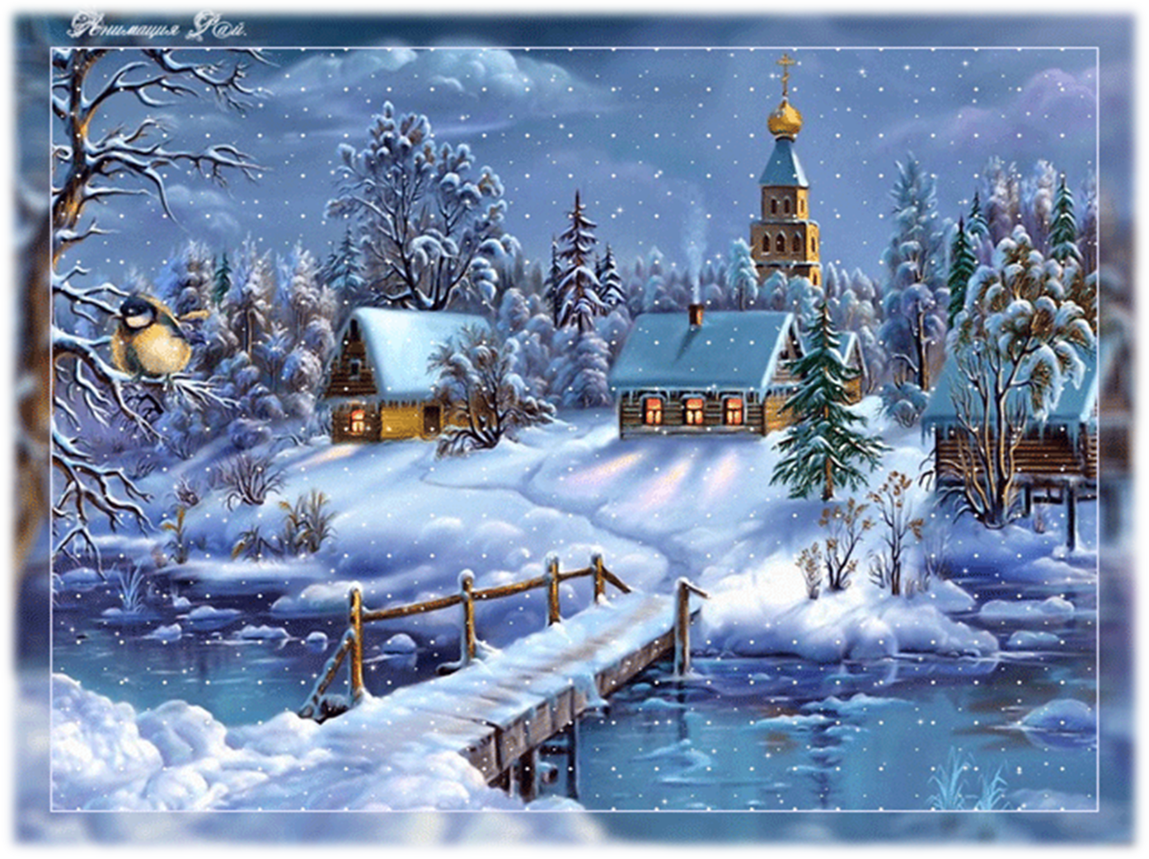

Slide 7
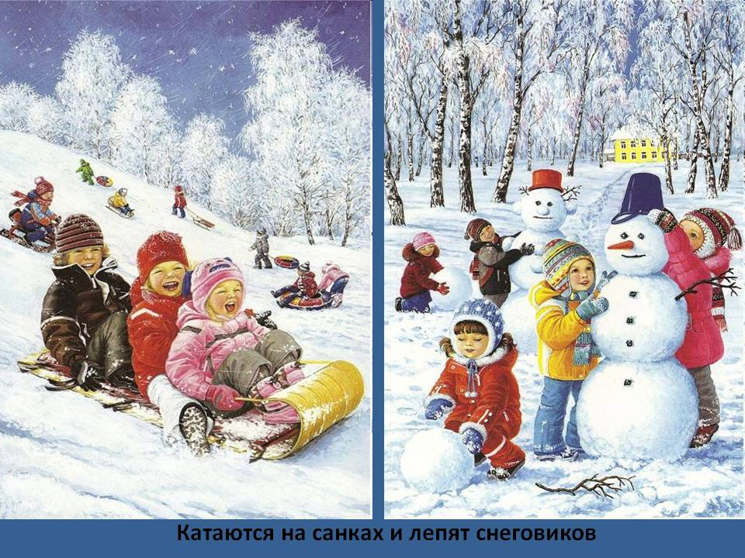

Slide 8
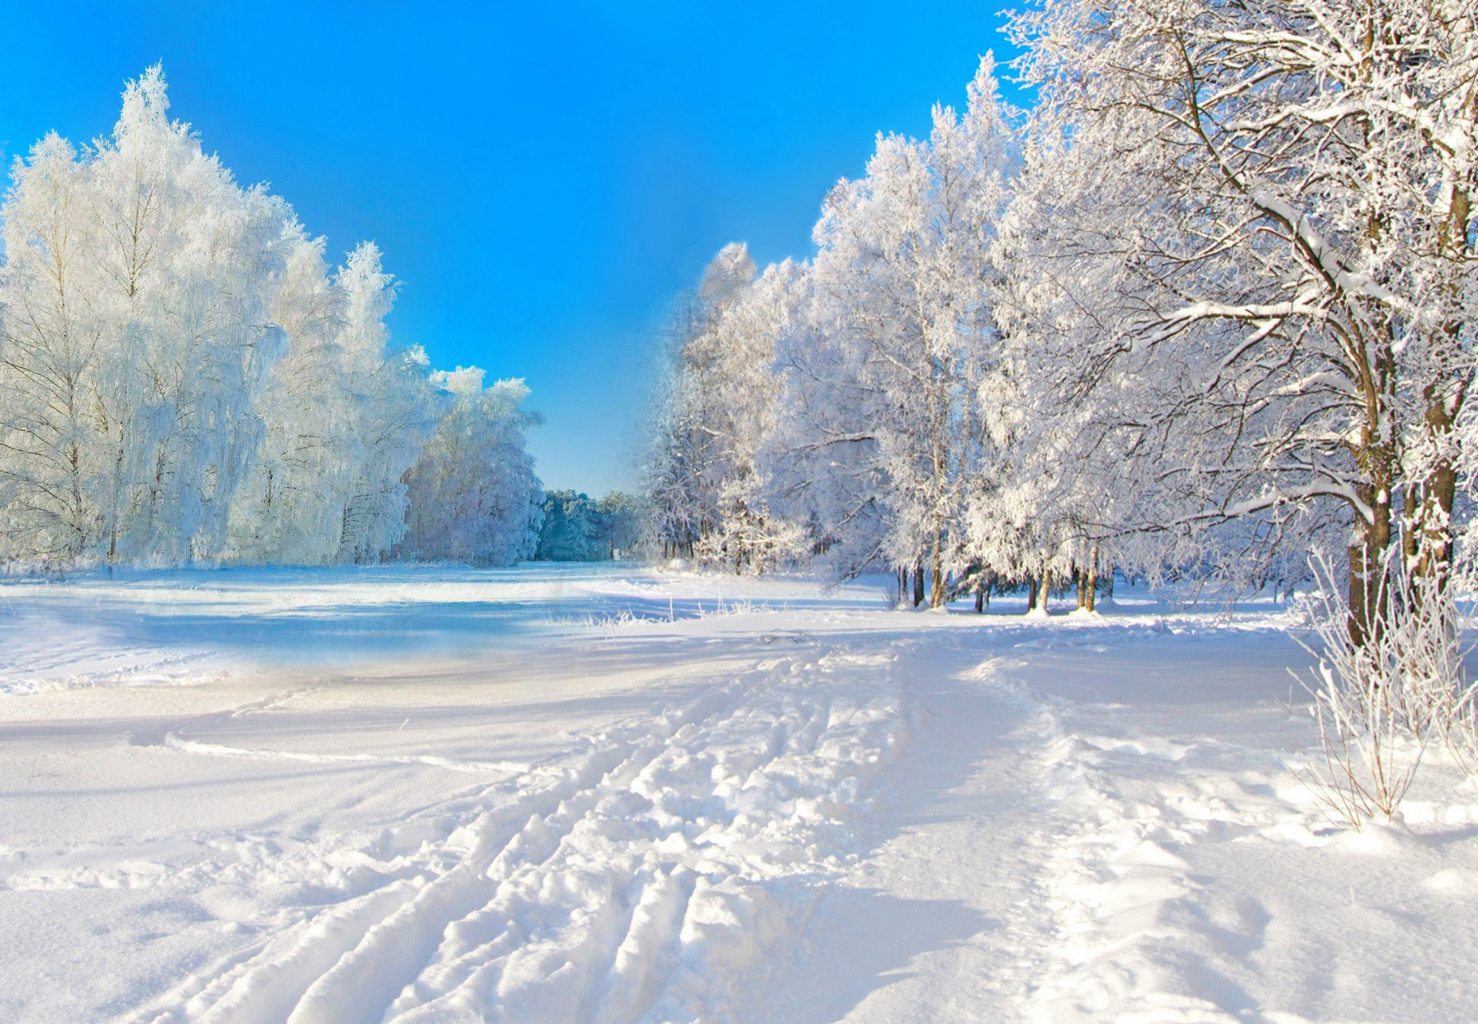
Зима
Валентин Бичко

Slide 9

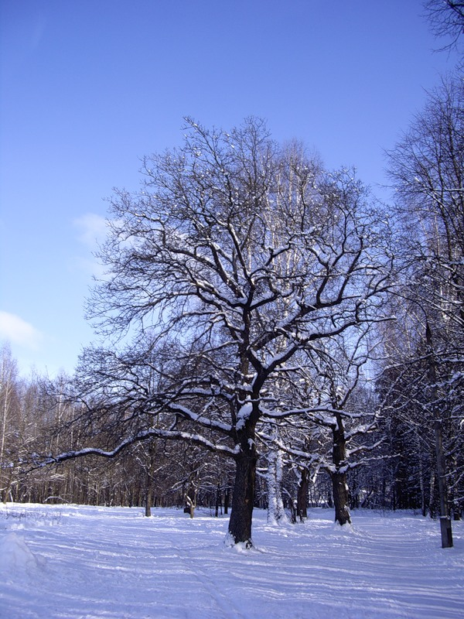
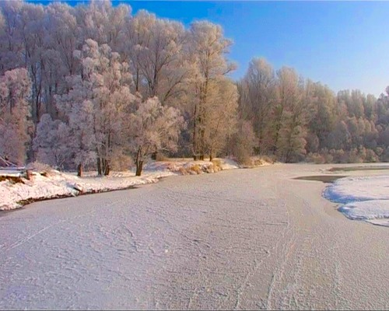
Словникова робота
Верхівка – верхня частина дерева
Поник – схилився
Скована ріка – вкрита льодом
Дріма – неміцно спить

Slide 10
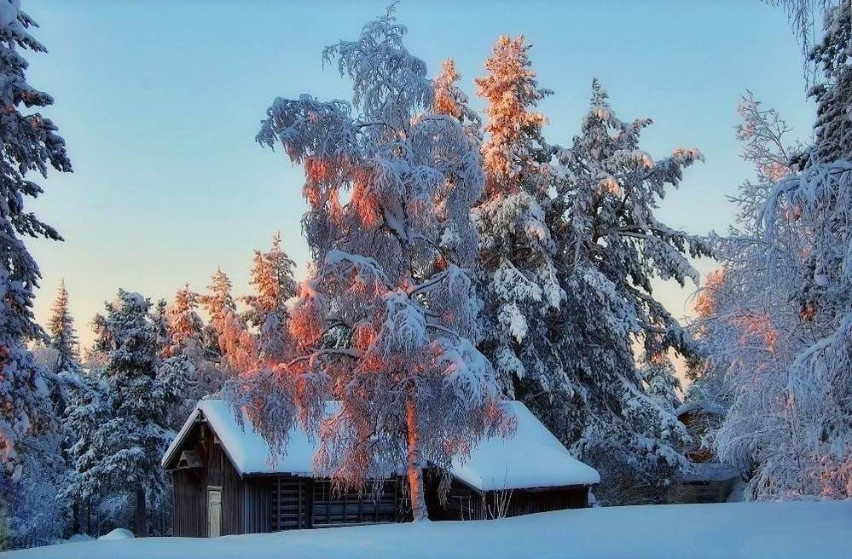

Slide 11
Знайди риму
Стелеться –
Нема –
Ріка –
Поник -
метелиця
зима
чека
сніговик

Slide 12
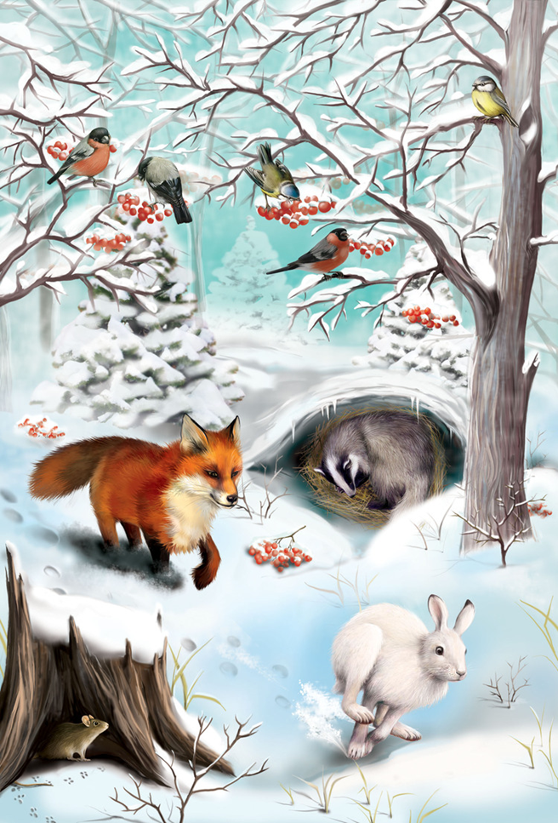
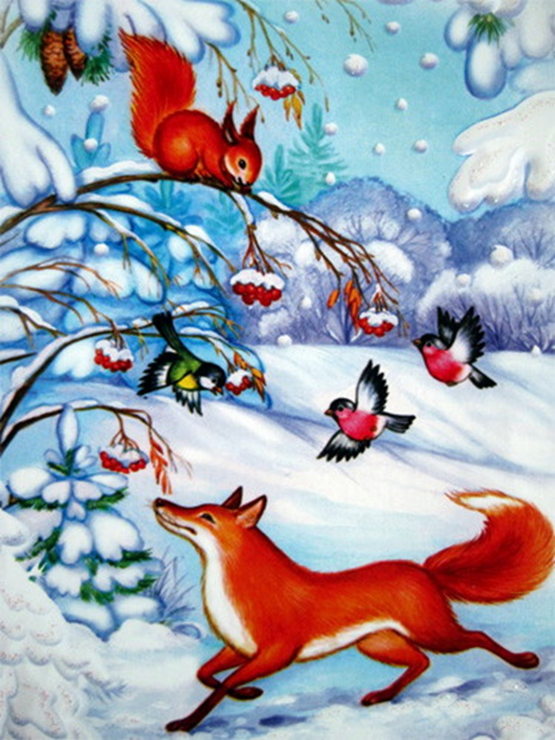
Володимир Кленц
Гостює в нас зима

Slide 13
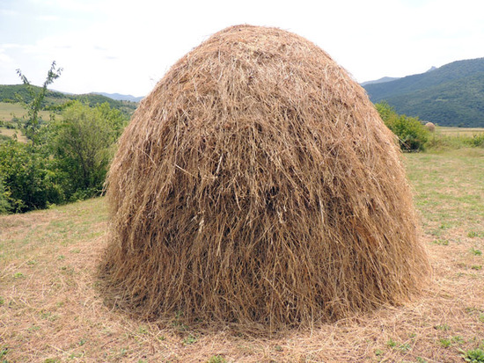
копичка
Словникова робота

Slide 14
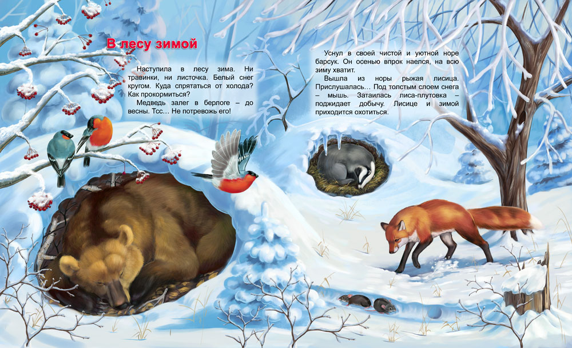
барлога

Slide 15
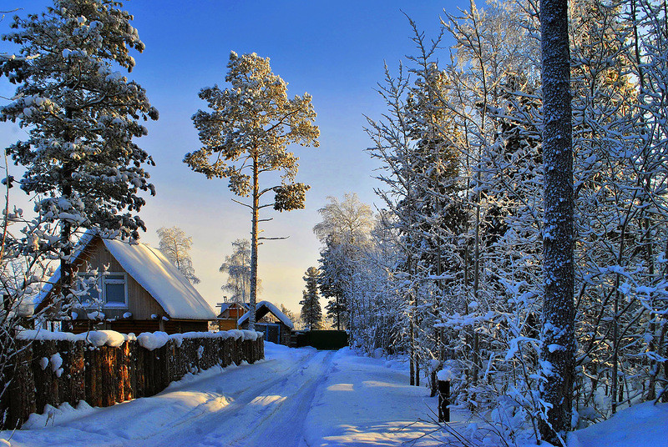

Slide 16
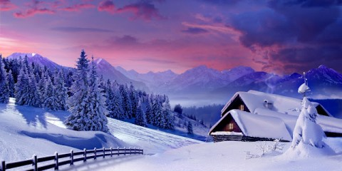
Віднови прислів’я
Прийшов грудень –
приніс студень

Slide 17
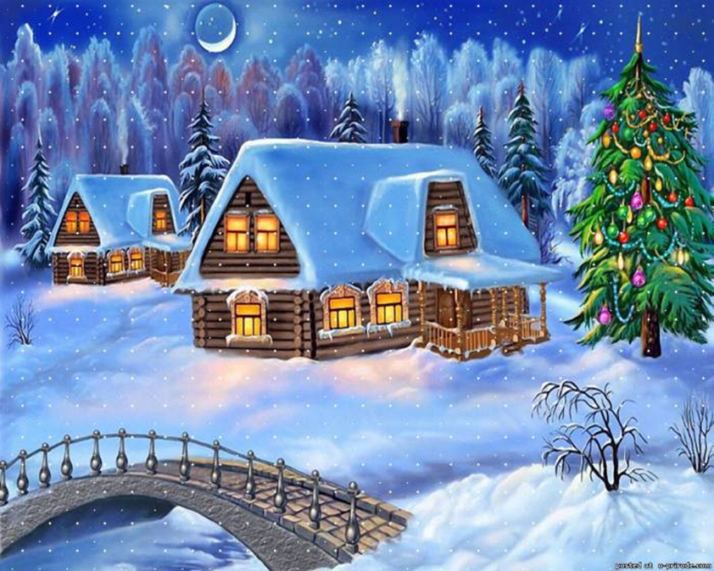
Січень року початок,
зимі – середина.

Slide 18
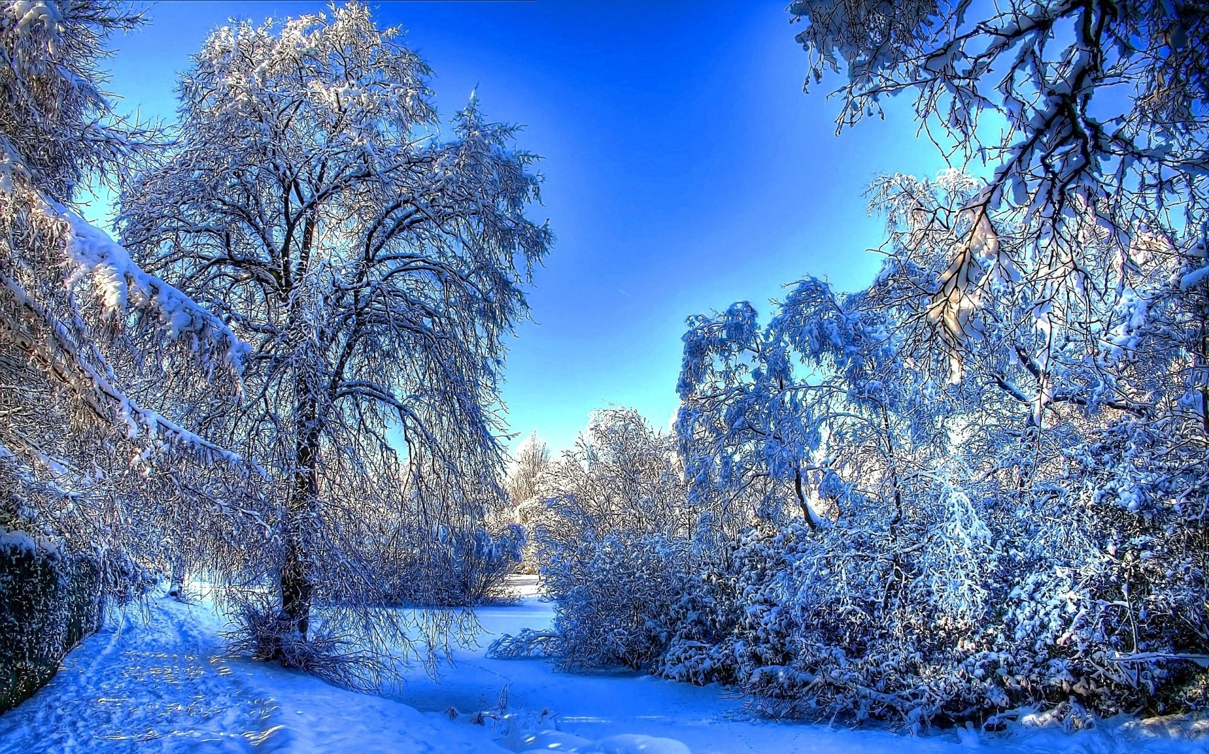
Лютий лютує – весну красну чує.

Slide 19
